Slide 1
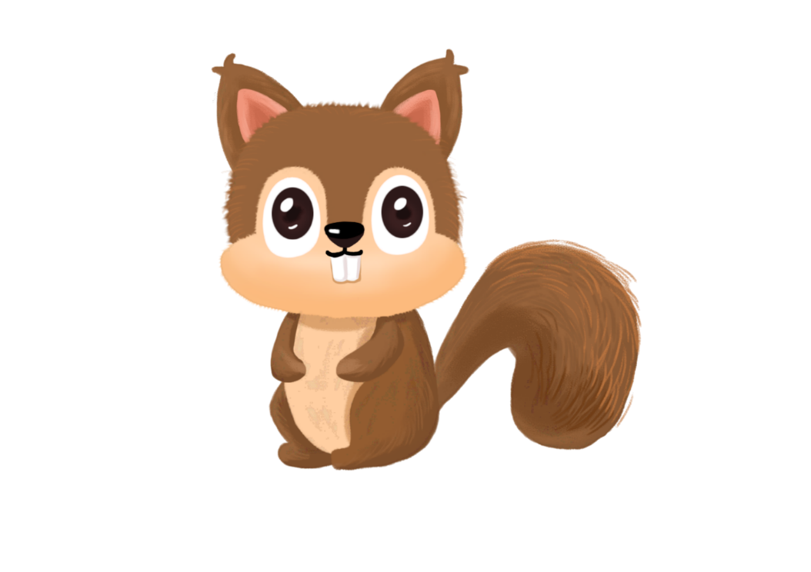
Nói và nghe

Slide 2
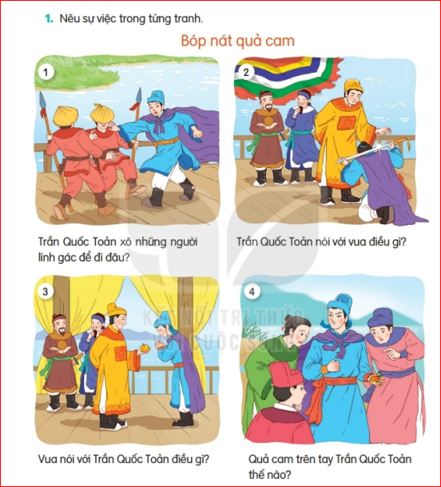
1. Nêu sự việc trong từng tranh.

Slide 3
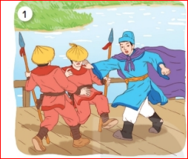
2. Kể lại từng đoạn của câu chuyện theo tranh.
+ Tranh 1: Trần Quốc Toản xô ngã mấy người lính gác để được vào gặp vua, xin đánh giặc.

Slide 4
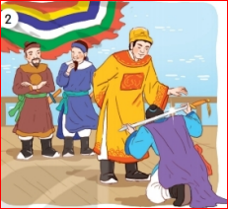
2. Kể lại từng đoạn của câu chuyện theo tranh.
+ Tranh 2: Trần Quốc Toản quỳ xuống tâu với vua: “Cho giặc mượn đường là mất nước. Xin bệ hạ cho đánh!” và đặt thanh gươm lên gáy xin chịu tội.

Slide 5
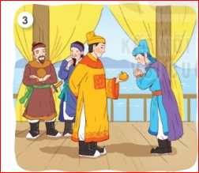
2. Kể lại từng đoạn của câu chuyện theo tranh.
+ Tranh 3: Vua nói: “Quốc Toản làm trái phép nước, lẽ ra phải trị tội. Nhưng còn trẻ mà đã biết lo việc nước, ta có lời khen." và ban cho Quốc Toản một quả cam.

Slide 6
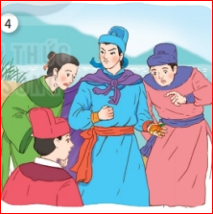
2. Kể lại từng đoạn của câu chuyện theo tranh.
+ Tranh 4: Quốc Toản xoè tay cho mọi người xem quả cam vua ban nhưng quả cam đã nát từ bao giở.

Slide 7
THI KỂ THEO NHÓM.

Slide 8
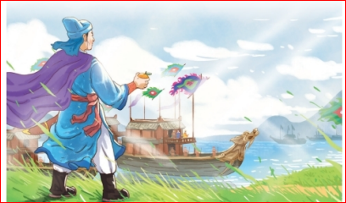
Câu chuyện ca ngợi người anh hùng nhỏ tuổi Trần Quốc Toản. Ngay từ khi còn bé, Trẩn Quốc Toản đã rất quan tâm đến việc nước. Điều này thể hiện Trần Quốc Toản lả người yêu nước và có chí lớn.

Slide 9
Chọn chi tiết hoặc
điều em thích về nhân vật Trần Quốc Toản để kể cho người thân nghe.
VẬN
DỤNG

Slide 11
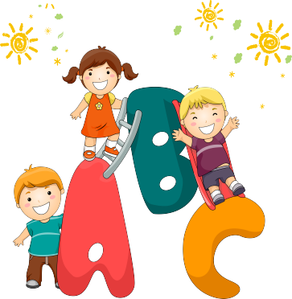
TIẾT 4
LUYỆN TỪ VÀ CÂU

Slide 12
Thảo luận nhóm

Slide 13
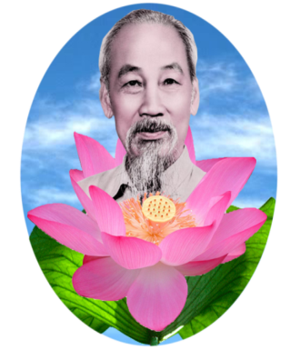
1. Xếp các từ dưới đây vào nhóm thích hợp: yêu thương, kính yêu, chăm lo, nhớ ơn, kính trọng, quan tâm
yêu thương
kính yêu
chăm lo
nhớ ơn
kính trọng
quan tâm
a)Từ ngữ nói lên tình cảm của Bác Hồ với thiếu nhi. | b)Từ ngữ nói lên tình cảm thiếu nhi với Bác Hồ.

Slide 14
2. Chọn từ phù hợp để hoàn thành câu.
anh dũng
thân thiện
cần cù
Người dân Việt Nam lao động rất cần cù.
Các chú bộ đội chiến đấu anh dũng để bảo vệ Tổ quốc.
Người Việt Nam luôn thân thiện với du khách nước ngoài.
Người dân Việt Nam lao động rất (…).
Các chú bộ đội chiến đấu (…) để bảo vệ Tổ quốc.
Người Việt Nam luôn (…) với du khách nước ngoài.

Slide 15
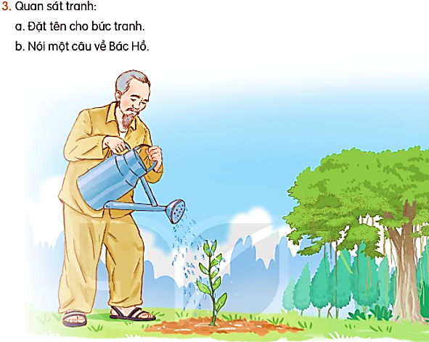
3. Quan sát tranh:
a. Đặt tên cho bức tranh
b. Nói một câu về Bác Hồ

Slide 16
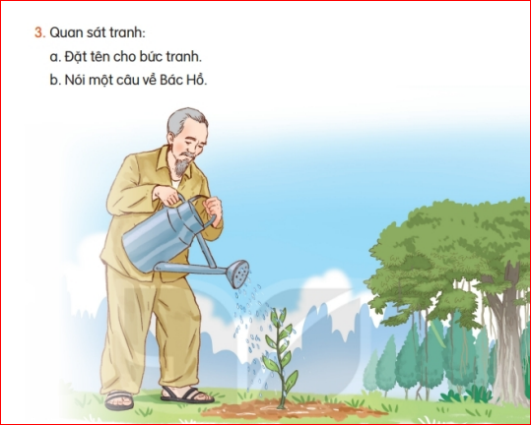
Thảo luận nhóm
-Tranh vẽ ai?
- Bác Hồ đang làm gì? Ở đâu?
- Hãy đặt tên cho bức tranh?
- Nói 1 câu về Bác Hồ.

